Slide 1
博览群篇
智能驱动的文献分析可视化工具
指导教师：唐中正 答辩人：孙源

Slide 2
01
项目概括
目录
CONTENTS
02
结构分析
03
功能展示

Slide 3
01
项目概括

Slide 4
01
项目概括
本项目旨在为初入领域的科研人员提供一种智能高效的文献分析与可视化工具。目前已经基本完成，按照以下流程进行：
该项目整合了主要期刊和会议的论文信息，包括标题、作者、摘要等，并以CSV格式进行存储。此外，还进行了简单的预处理训练，以便使用者可以根据需要灵活选择研究范围。我们研究了相关算法，用于对所选数据进行分析，并将分析结果以表格的形式呈现。为了实现数据的可视化，我们使用了Networkx和Matplotlib库编写了相关函数。此外，我们使用Gradio进行模块化搭建，每个功能都由输入、函数和输出三个部分组成，以方便后续的更新和维护，并支持使用者自定义功能。我们的网站运行在Azure服务器上，支持使用大模型API，并且使用者还可以自行批量上传论文的PDF进行分析。

Slide 5
02
结构分析

Slide 6
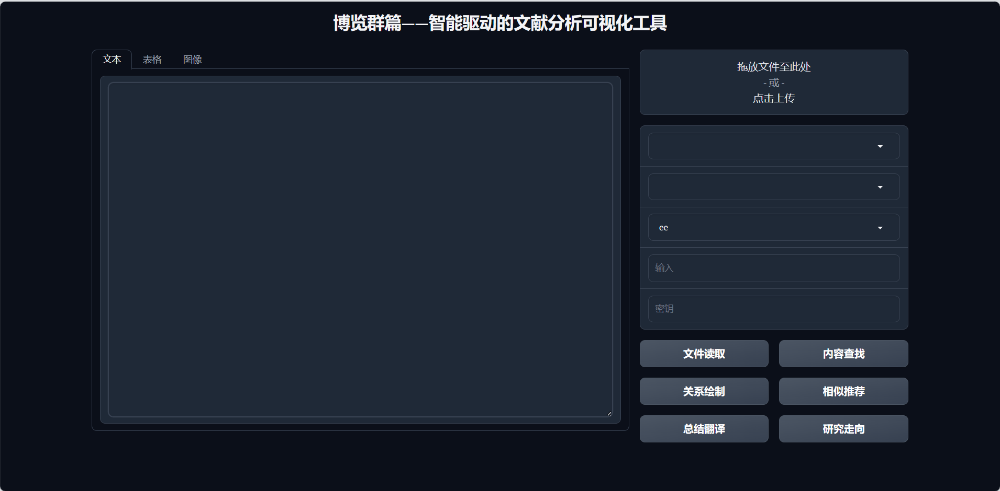
02
结构分析
项目程序的结构整体分为输入、函数、输出三个部分，同时部分输出也作为函数的输入。

Slide 7
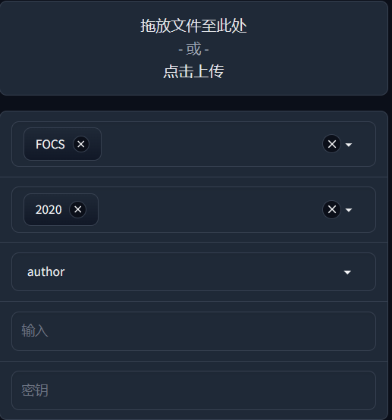
02
结构分析
输入部分：
file：指使用者可以上传任意的文件到服务器用于分析
book：为已经整理的期刊或会议名称
year：为期刊或会议年份，用于帮助使用者选择研究范围
input：为使用者输入的文字内容
type：为输入的类型，使得程序运行不同的功能
key：为API，为部分函数提供了大模型接口

Slide 8
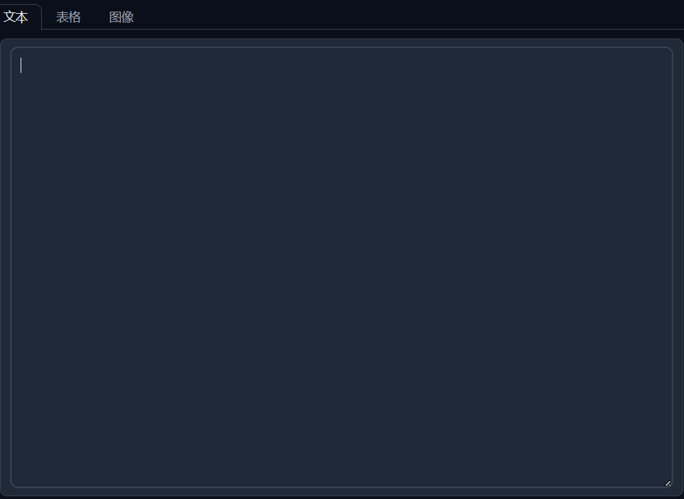
02
结构分析
输出部分：
共有文本、表格、图像三种形式

Slide 9

02
结构分析
函数部分：
文件读取：负责额外提供数据
关系绘制：根据研究范围内的论文按相似程度绘制了关系图
相似推荐：根据相似程度推荐范围外的论文
内容查找：根据使用者输入提供一个研究范围，以表格呈现
翻译总结：使用大模型准确翻译和总结文本内容
研究走向：使用大模型，根据范围内的论文探究合作关系以及风格走向

Slide 10
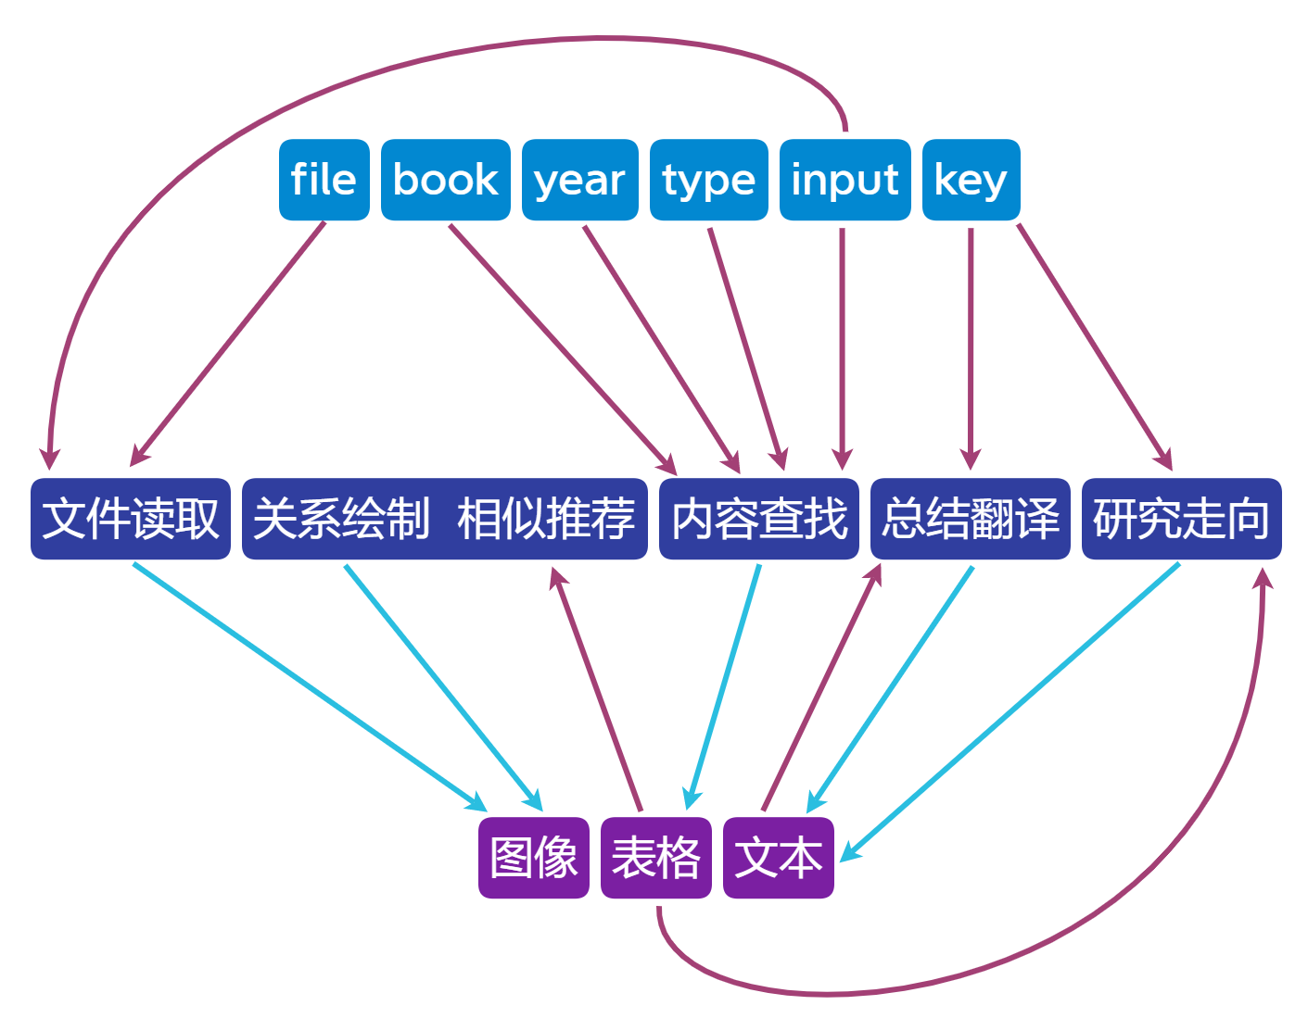
02
结构分析
各个板块之间的关系图如下：

Slide 11
03
功能展示

Slide 12
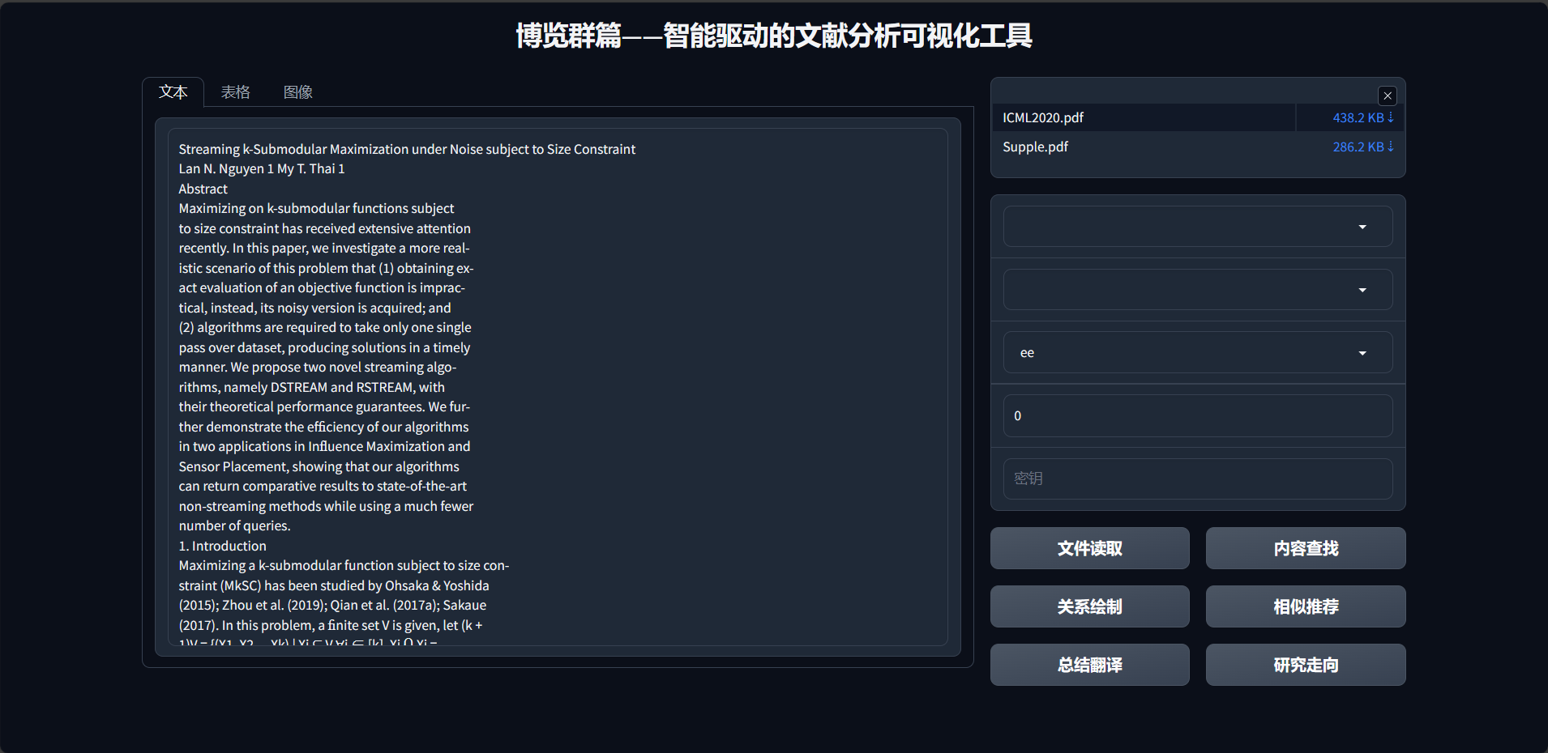
03
功能展示
（本项目的研究成果均已在 https://win.sunnuay.com/ 展示并同步更新）
文件读取：通过浏览器上传PDF文件到服务器，可以解析指定部分的文字内容
图为输入0读取上传然后展示的文件第一页内容：

Slide 13
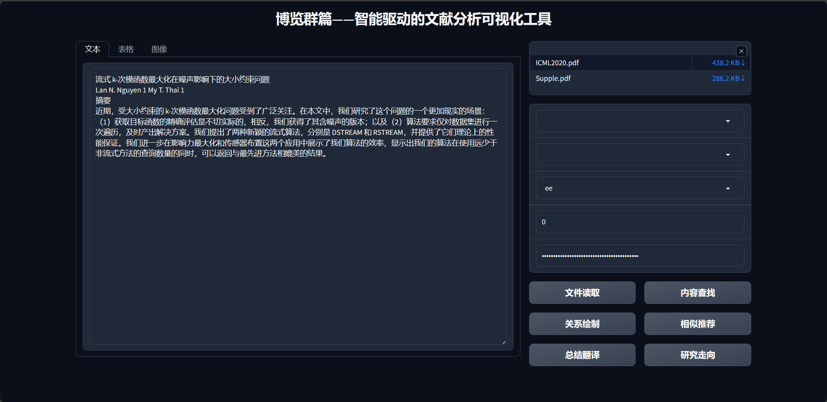
03
功能展示
翻译总结：通过API接口使用大模型翻译总结文本内容
图为翻译上传文件的标题和摘要：

Slide 14
03
功能展示
内容查找：选择期刊或会议，年份，输入一个或多个关键词，设置查找类型，即可按顺序展示特定范围内的论文
图为SODA和STOC在2018和2019年title中含graph的论文汇总：

Slide 15
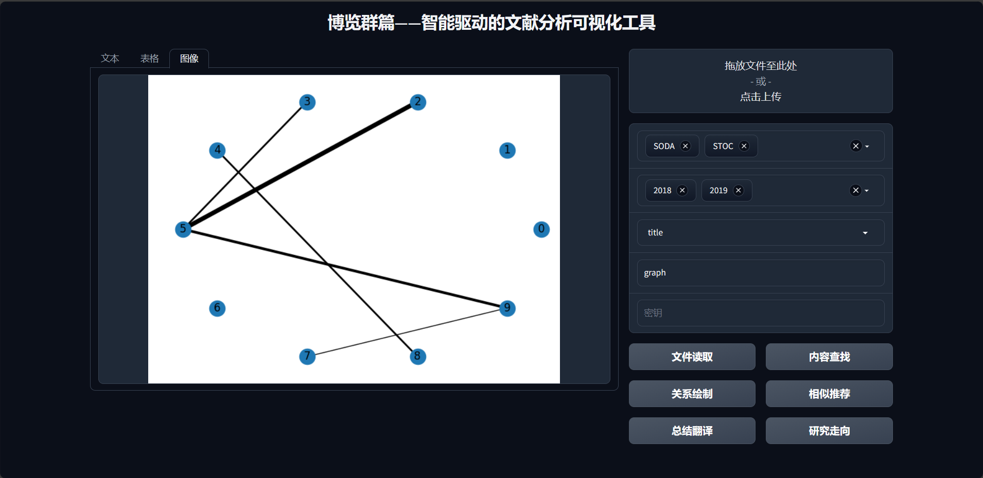
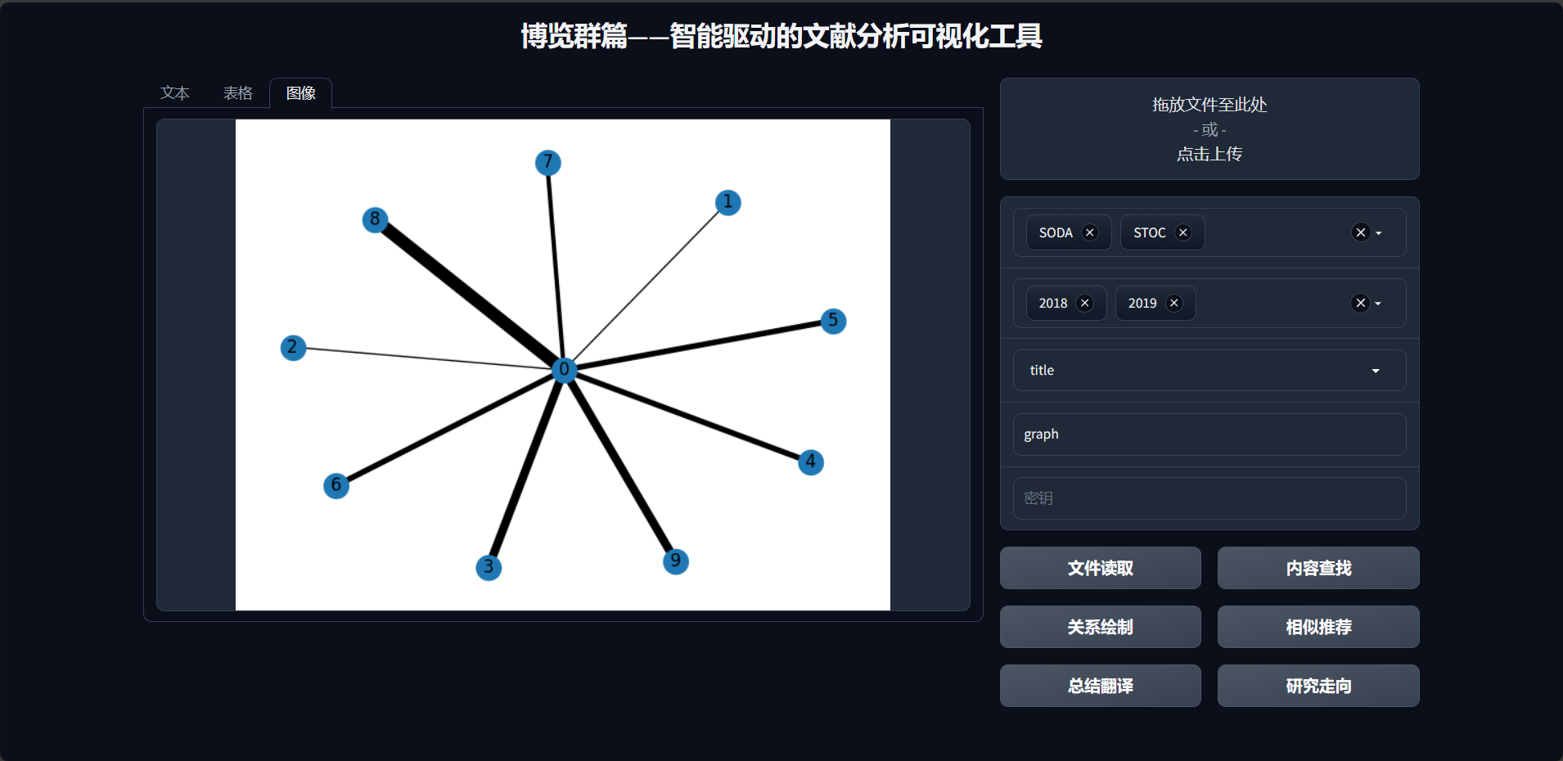
03
功能展示
关系绘制与相似推荐：不同的数字编号对应不同论文，线条粗细代表关联程度。

